Slide 1
딥러닝기초
유튜브:
https://www.youtube.com/watch?v=TuZNCNJ535I

Slide 2
딥러닝
퍼셉트론
활성화 함수
손실함수

Slide 3
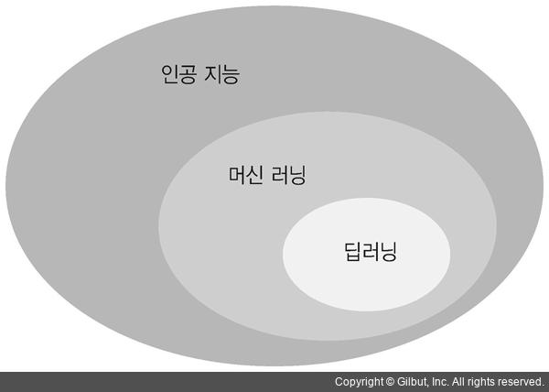
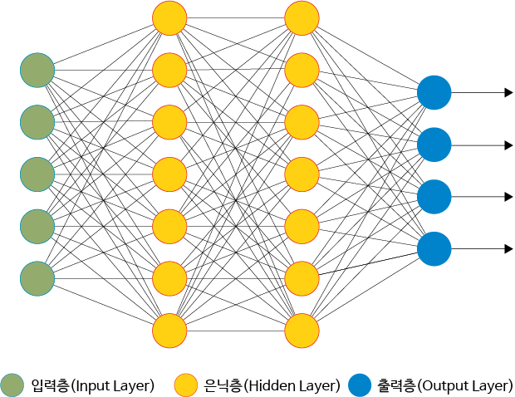
딥러닝
딥러닝: 여러 층을 가진 인공 신경망을 사용하여 머신러닝 학습을 수행.

Slide 4
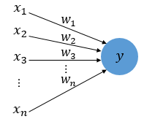
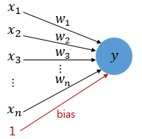


퍼셉트론
신경망의 기원이 되는 알고리즘
다수의 신호를 받아 하나의 신호를 출력
단층 퍼셉트론
$$\sum_{i}^{n}{w_{i}x_{i}}≥ θ →y=1$$
$$\sum_{i}^{n}{w_{i}x_{i}}< θ →y=0$$
$$\sum_{i}^{n}{w_{i}x_{i}}+b≥0 →y=1$$
$$\sum_{i}^{n}{w_{i}x_{i}}+b<0 →y=0$$

Slide 5
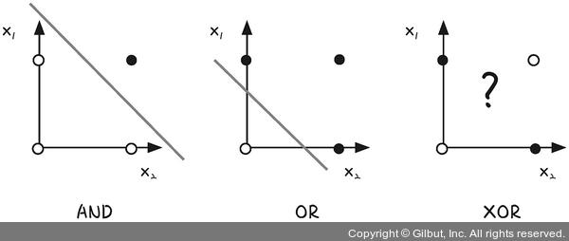
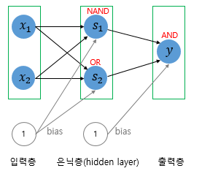
퍼셉트론 한계
XOR 게이트 구성 불가. ( 비선형 구조 표현 불가)
다층 퍼셉트론으로 표현 가능

Slide 6
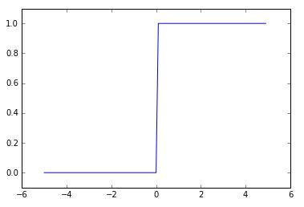
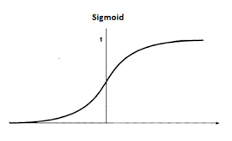
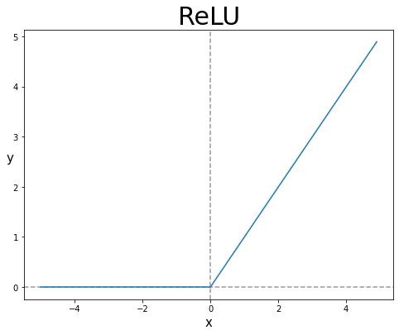
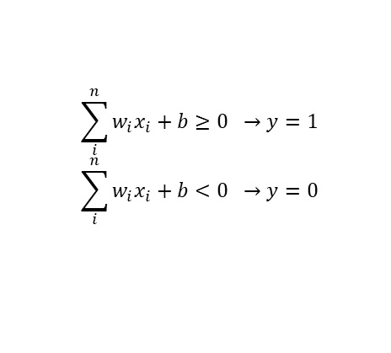

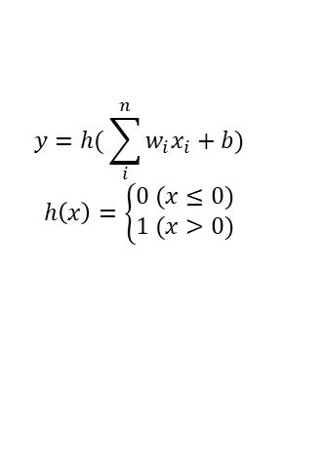
활성화 함수
활성화 함수:
입력 신호의 총합을 출력신호로 바꾸어주는 함수
시그모이드 함수
$h\left(x\right)= \frac{1}{1+exp⁡(−x)}$
ReLU 함수
$h\left(x\right)=\left\{\begin{aligned}x (x>0) \\ 0 (x≤0)\end{aligned}\right.$
계단함수
$$\sum_{i}^{n}{w_{i}x_{i}}+b≥0 →y=1$$
$$\sum_{i}^{n}{w_{i}x_{i}}+b<0 →y=0$$
$$y=h( \sum_{i}^{n}{w_{i}x_{i}}+b)$$
$$h\left(x\right)=\left\{\begin{aligned}0 (x≤0) \\ 1 (x>0)\end{aligned}\right.$$
신경망 활성화 함수 = 비선형함수(선형함수로 하면 신경망의 층을 깊게하는 의미가 없다.=은닉층이 없는 네트워크 와 같은 기능)

Slide 7

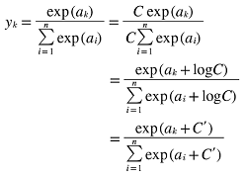
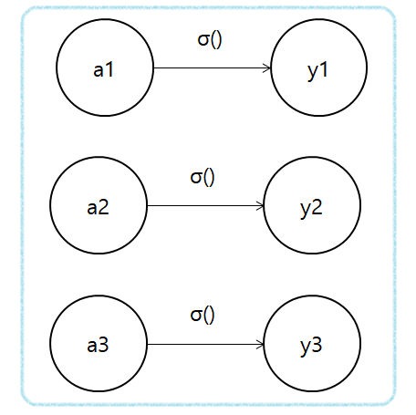
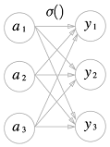
출력층에서의 활성화 함수
분류: 데이터가 어느 클래스에 속하느냐. - 소프트맥스 함수
회귀: 데이터에서 (연속적인) 수치를 예측. – 항등함수
항등 함수: 입력 값이 출력 그대로
소프트맥스 함수:
소프트맥스 함수 출력은 0에서 1.0 사이 실수.
출력의 총합= 1
학습에서는 출력층에 소프트맥스 함수 사용, 추론에서는 생략.

Slide 8
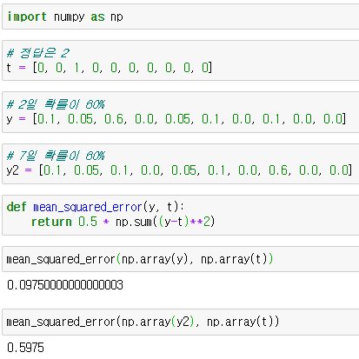
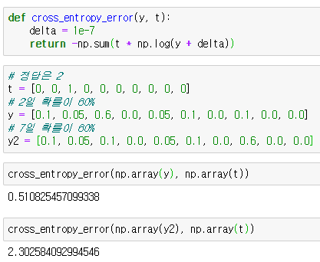

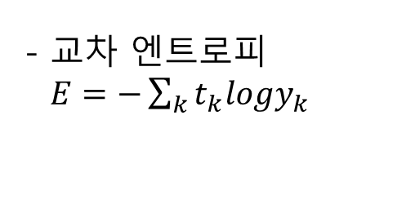
손실함수
신경망 학습에서 사용하는 지표. (신경망 성능의 ‘나쁨을’ 나타냄)
신경망이 훈련 데이터를 얼마나 잘 처리하지 ‘못’ 하느냐를 나타냄
- 평균 제곱 오차
$E= \frac{1}{2}\sum_{k}{{\left(y_{k}−t_{k}\right)}^{2}}$
- 교차 엔트로피
$E=−\sum_{k}{t_{k}logy_{k}}$
원 핫 인코딩

Slide 9
손실함수
딥러닝 목표 = 높은 정확도 도출
But ‘정확도’가 아닌 손실함수를 지표로 삼는 이유?
최적의 매개변수를 찾는 것 = 손실함수를 값을 가능한 작게 하는 매개변수
=> 매개변수의 미분을 계산, 미분 값을 단서로 매개변수 값 갱신 반복
미분 =가중치 매개변수의 값을 아주 조금 변화시켰을 때 손실함수가 어떻게 변하나
정확도를 지표로 하면 매개변수의 미분이 대부분 장소에서 0이됨
ex) 정확도가 개선 되도 32-> 33 등 불 연속적인 띄엄띄엄한 값으로 바뀜 , 손실함수는 0.9254 -> 0.9343 처럼 연속적 변화.
계단함수를 활성화 함수로
사용하지 않는 이유

